Slide 1
МУНИЦИПАЛЬНОЕ БЮДЖЕНОЕ УЧРЕЖДЕНИЕ ДОПОЛНИТЕЛЬНОГО ОБРАЗОВАНИЯ
БОРИСОГЛЕБСКИЙ ЦЕНТР ВНЕШКОЛЬНОЙ РАБОТЫ
БОРИСОГЛЕБСКОГО ГОРОДСКОГО ОКРУГА
«Проектирование дополнительных общеразвивающих программ»
Подготовила:
методист МБУДО БЦВР БГО
Переладова И.М.
2024 год

Slide 2
Нормативно-правовые основы
Документы федерального уровня
Федеральным Законом от 29.12.2012 № 27Э-ФЗ «Об образовании в РФ» (с изменениями от 25.12.2018г.).
«Концепции развития дополнительного образования детей до 2030 года»
Распоряжение правительства РФ от 29.06.2015 №996-р «Об утверждении Стратегии воспитания в Российской Федерации на период до 2025 года»
-Федеральный закон от 29.12.2010 №436-ФЗ (ред.18.12.2018 г.) «О защите детей от информации, причиняющей вред их здоровью и развитию»
Приказ Минтруда и социальной защиты населения Российской Федерации от 5 мая 2018 г. №298н «Об утверждении профессионального стандарта «Педагог дополнительного образования детей и взрослых».
Постановление Главного государственного санитарного врача РФ от 28.09.2020 № 28 «Об утверждении санитарных правил СП 2.4. 3648-20 «Санитарно-эпидемиологические требования к организациям воспитания и обучения, отдыха и оздоровления детей и молодёжи».
Приказ Министерства просвещения Российской Федерации от 27.07.2022 № 629 "Об утверждении Порядка организации и осуществления образовательной деятельности по дополнительным общеобразовательным программам
Национальный проект "Образование" - утвержден президиумом Совета при Президенте Российской Федерации по стратегическому развитию и национальным проектам (протокол от 24.12. 2018 г. № 16)
-Федеральный проект «Успех каждого ребенка» - приложение к протоколу заседания проектного комитета по национальному проекту "Образование" (от 07. 12. 2018 г. № 3)
- Федеральный проект «Патриотическое воспитание» ( от 01.01.2021 г.)
Письмо Минобрнауки России № 09-3242 от 18.11.2015 «О направлении информации» (вместе с «Методическими рекомендациями по проектированию дополнительных общеразвивающих программ (включая разноуровневые программы)»

Slide 3
Нормативно-правовые основы
Документы регионального уровня
Приказ департамента образования и молодежной политики от 14.10.2015 №1194 «Об утверждении модельных дополнительных общеобразовательных программ»

Slide 4
Нормативно-правовые основы
Документы муниципального уровня, локальные акты учреждения
Муниципальная программа Воронежской области «Развитие образования Борисоглебского городского округа» , подпрограмма 3 «Развитие образования и воспитания детей и молодежи»
Приказ муниципального бюджетного учреждения Борисоглебского центра внешкольной работы Борисоглебского городского округа от 31.08.23 г № 205 «Об утверждении положения о дополнительных общеразвивающих программах»

Slide 5
Письмо Минпросвещения России от 29.09.2023 г. № АБ-3835/06 «О методических рекомендациях» https://vk.com/@informio-pismo-minprosvescheniya-rossii-ot-29092023-g-ab-383506-o-met

Slide 6
ФЗ-273 «Образовании» ст.2, п.9
Дополнительная общеразвивающая программа – нормативный документ, состоящий из:
комплекса основных характеристик образования (объем, содержание, планируемые результаты)
и организационно-педагогических условий, который представлен в виде учебного плана, календарного учебного графика, рабочих программ учебных предметов, курсов, дисциплин (модулей), иных компонентов, оценочных и методических материалов, рабочей программы воспитания, календарного плана воспитательной работы, форм аттестации

Slide 7
Структура программы
1. Титульный лист
2. Комплекс основных характеристик программы
3. Комплекс организационно-педагогических условий
Приложения

Slide 8
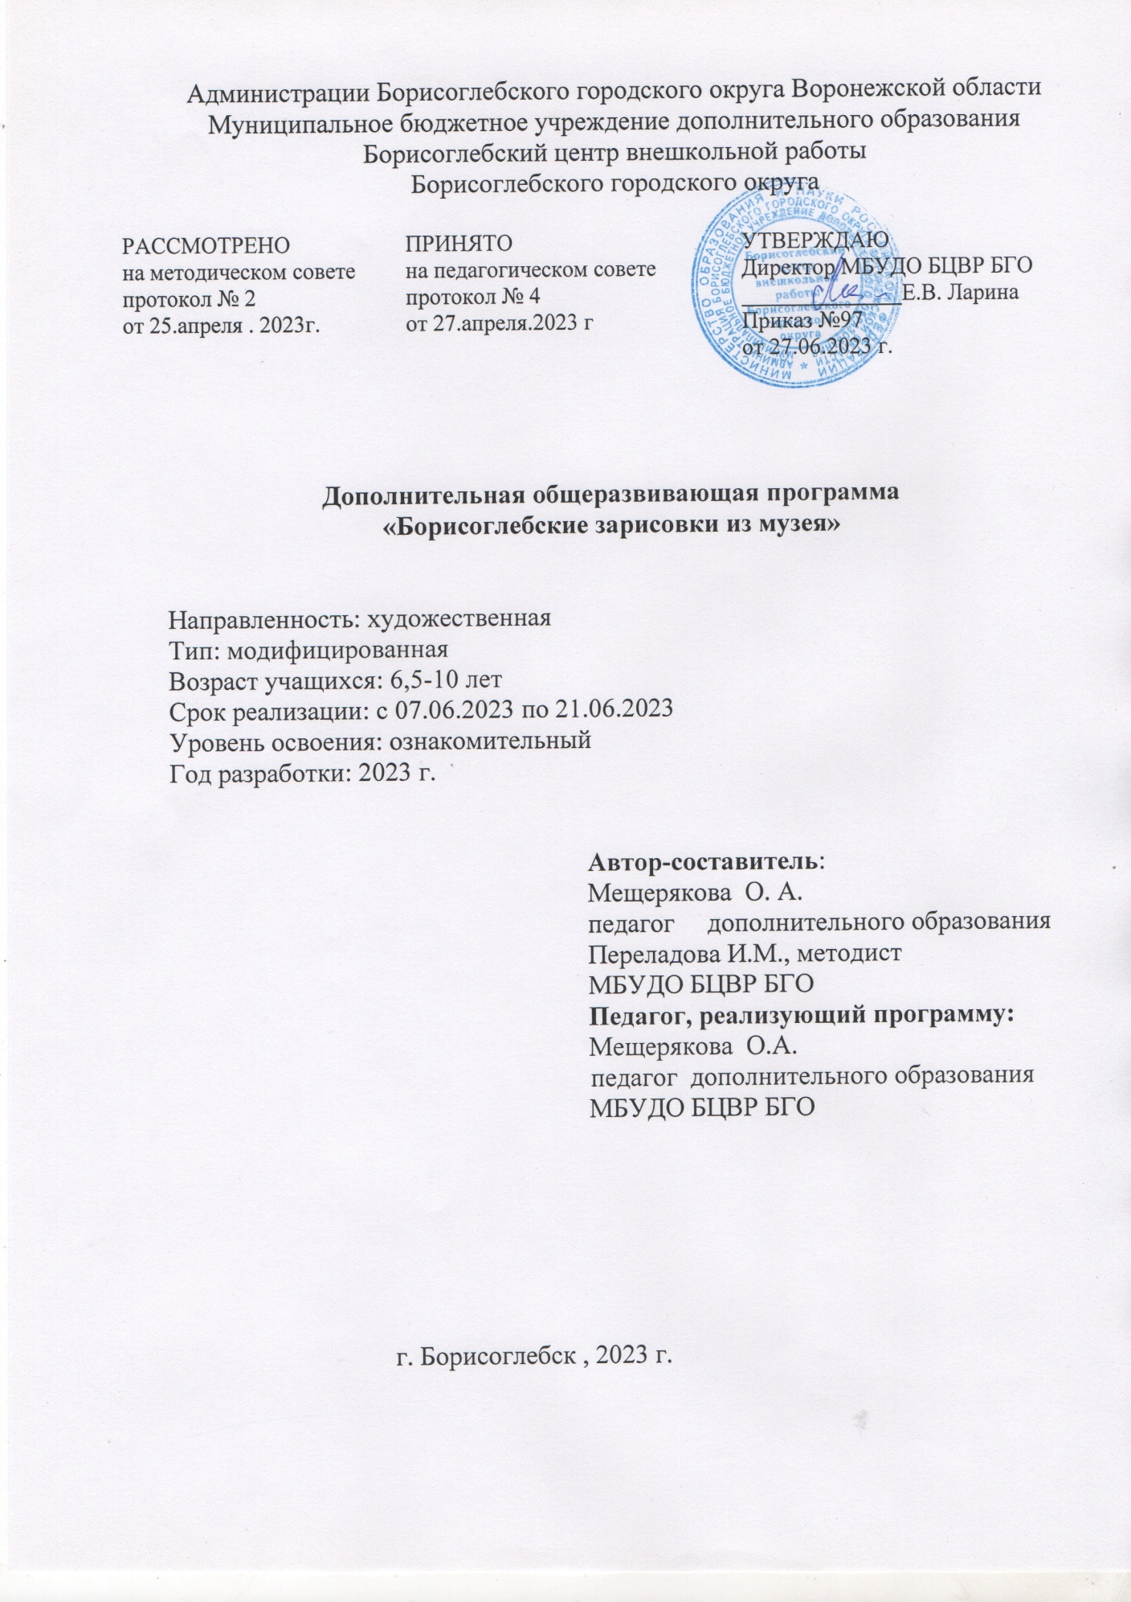

Slide 9
2 Комплекс основных характеристик программы
2.1 Пояснительная записка:
наименование программы
вид
направленность
актуальность
новизна, педагогическая целесообразность программы;
отличительные особенности программы;
адресат программы, возрастные особенности учащихся;
уровень реализации (ознакомительный, базовый, углубленный)
объём программы, сроки реализации, режим занятий;
формы обучения;
Цель и задачи программы

Slide 10
2. Комплекс основных характеристик программы
2.3 Содержание программы :
учебный план
содержание программы
2.4. Планируемые результаты (по годам обучения):
предметные
метапредметные
личностные

Slide 11
3. Комплекс организационно-педагогических условий
3.1. Календарный учебный график
3.2.Условия реализации программы
3.3. Формы аттестации/контроля
3.4. Оценочные материалы
3.5. Методическое обеспечение программы
3.6. Рабочая программа воспитания

Slide 12
3.6.Рабочая программа воспитания
Цель, задачи, целевые ориентиры
Формы и методы воспитания
Условия воспитания, анализ результатов
Планируемые результаты и формы их проявления
Календарный план воспитательной работы

Slide 13
№ п/п | Название, события, мероприятия | Сроки | Форма проведения | Практический результат и информационный продукт, иллюстрирующий успешное достижение цели события

Slide 14
3.7. Список литературы (оформлен в соответствии с ГОСТ)
Для педагога
Для детей
Для родителей

Slide 15
МОЦ36-Борисоглебский городской округ
https://vk.com/club218878513

